Slide 1
一緒に
いっしょ
第６課
『できる日本語』

Slide 2
第６課
パート
PART
１
一緒に
行きませんか。

Slide 3

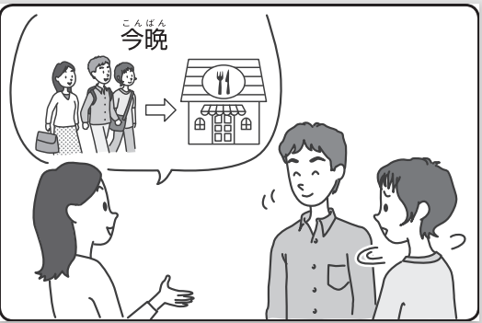
ワン：パクさん、ダニエルさん、 こんばん いっしょ はん 今晩 一緒に ご飯を 食べに 行きませんか。
ダニエル：いいですね。 食べに 行きましょう。
こんばん
パク：ああ、すみません、今晩はちょっと…
チャレンジ １

Slide 4
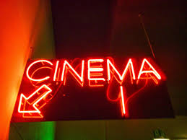
CÁCH DIỄN ĐẠT
“RỦ RÊ, MỜI MỌC”
えいが み
ませんでしたか。
映画を 見に 行きます。
ませんでした。
ました。
ません。
ましたか。
ますか。
えいが み
映画を 見に 行きませんか。
一緒に ～ませんか。
いっしょ
Có (làm gì) cùng tớ không?

Slide 5



CÁCH DIỄN ĐẠT
“HÔ HÀO, KÊU GỌI”
Ⅴます Ⅴましょう。
Nào mình cùng…

Slide 6
いっしょ
一緒に
べんきょうします
ごはんをたべます
かいものします
うちへかえります
がっこうへいきます
かいものしませんか。
かいものしましょう。
べんきょうしませんか。
べんきょうしましょう。
ごはんを たべませんか。
ごはんを たべましょう。
がっこうへ いきませんか。
がっこうへ いきましょう。
うちへ かえりませんか。
うちへ かえりましょう。

Slide 7
～ませんか。
Rủ rê, mời mọc
～ます
～ましょう。
Hô hào cùng làm gì
いっしょに コーヒーを 飲みませんか。
…いいですね。飲みましょう。
い
あした いっしょに こうえんへ 行きませんか。
…いいですね。行きましょう。
日曜日 いっしょに サッカーを しませんか。
…いいですね。しましょう。

Slide 8

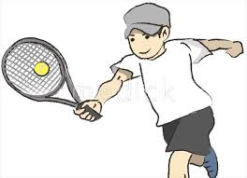
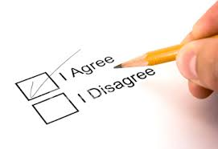
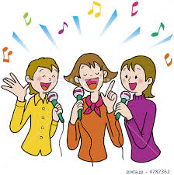
こんばん いっしょ
今晩、一緒に テニスを しませんか。
いいですね。
Tonight
一緒に しましょう。
どようび いっしょ
土曜日、一緒に カラオケに 行きませんか。
いいですね。
一緒に 行きましょう。
Saturday

Slide 9
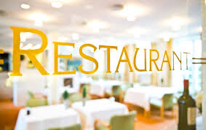
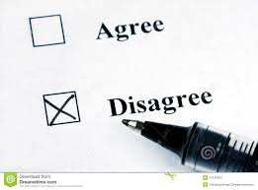

いっしょ はい
一緒に あそこのレストランに入りませんか。
Cùng tớ vào nhà hàng ở đằng kia không?
Overthere
すみません、ちょっと…
あした いっしょ か もの
Ngày mai cùng tớ đi mua sắm không?
明日、一緒に 買い物に行きませんか。
明日は ちょっと…
Tomorrow
いそがしいですから。

Slide 10
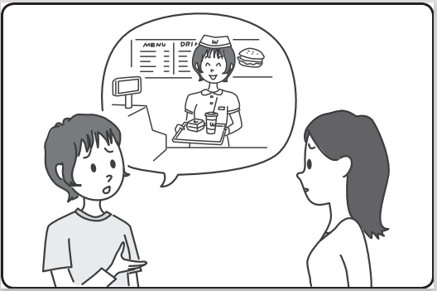
ワン：パックさん、ダニエルさん、 こんばん いっしょ はん 今晩 一緒に ご飯を 食べに 行きませんか。
ダニエル：いいですね。 食べに 行きましょう。
こんばん
パク：ああ、すみません、今晩はちょっと…
パク： アルバイトがありますから。
こんど
ワン：ああ、そうですか。じゃ、また今度。

Slide 11
★Cách từ chối
①Xin lỗi:ああ、すみません
②Nêu cái ko đc: ~はちょっと・・・(thời gian, nội dung đc mời)
③Nêu thêm lý do từ chối: ～が ありますから（Bởi vì có ~)
やくそくが ありますから（có cuộc hẹn)
ようじが ありますから（có việc bận)
アルバイトが ありますから（Có việc làm thêm）
テストが ありますから（có kiểm tra)
★Người mời đáp lại:
そうですか。ざんねんですね（tiếc nhỉ)。じゃ、またこんど（hẹn lần sau)

Slide 12
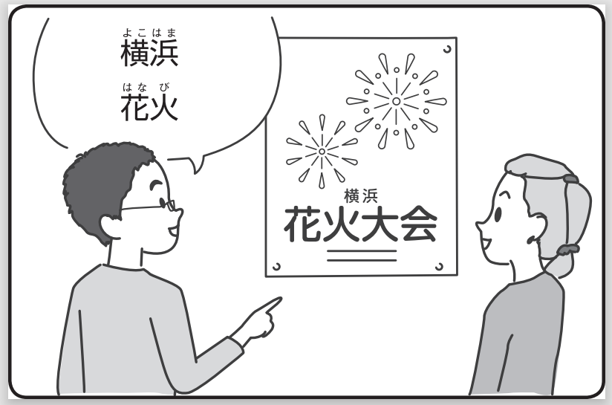
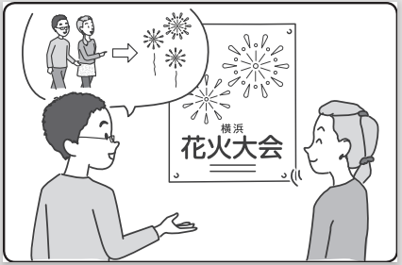
男：しゅうまつ、よこはまで はなびが あります。
女：へえ。
男：いっしょに 見に いきませんか。
女：いいですね。

Slide 13
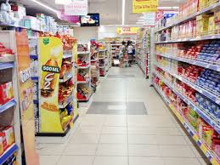

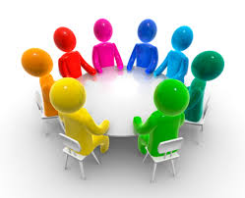
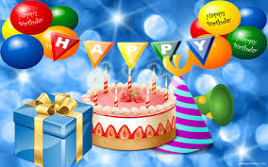
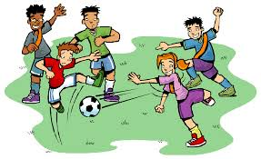
あります
CÁCH DIỄN ĐẠT
Ở N1 Diễn ra sự kiện N2
まち
私の町に スーパーが ありません。
Ở thành phố tôi không có siêu thị
【N1(địa điểm)】で N2が あります。
ハイフォンに うみが あります。
Ở Hải Phòng có biển
Football match
Meeting
Party
こんばん だいがく
今晩 FPT大学で 学生のパーティーが あります。
Tối nay ở trường FPT có tiệc của sinh viên.

Slide 14
Ｎ１で Ｎ２が あります: Ở N1 có N2
Ｎ１: Nơi chốn
Ｎ2: Sự kiện
Ｎ１: ハノイ
Ｎ2: サッカーのしあい
ハノイで サッカーの しあいが あります。
Ｎ１: FPT大学
Ｎ2:コンサート
FPT大学で コンサートが あります。

Slide 15
Ｎ１: 日本
Ｎ2: オリンピック
日本で オリンピックが あります。
Ｎ１: デパート
Ｎ2: セール
デパートで セールが あります。
Ｎ１: ハノイ
Ｎ2: おおきいまつり
ハノイで おおきいまつりが あります。

Slide 16
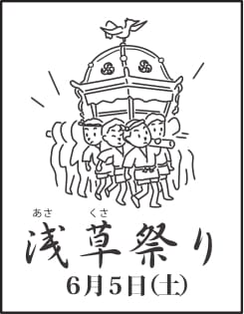
ろくがつ いつか
6月5日 に
あさくさ で
おまつり が
あります。

Slide 17

しちがつ にじゅうよっか
７月２４日 に
7じ から
よこはま で
はなびまつり が
あります。

Slide 18
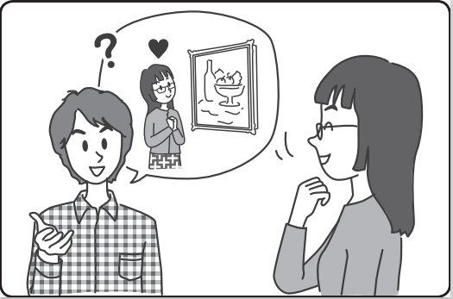
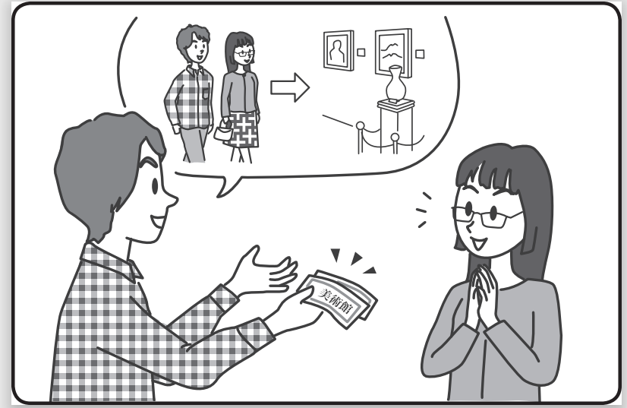
男：えが すきですか。
女：はい。
男：そうですか。びじゅつかんの チケットが ２まいあります。
いっしょに びじゅつかんへ いきませんか。
女：わあ、いいですね。いきましょう。

Slide 19

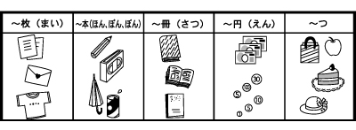
じょすうし
Đi với số từ để xác định CHỦNG LOẠI
của đối tượng
助数詞
TRỢ SỐ TỪ
Concert
まい
Tôi có 2 chiếc (2 tấm) vé hòa nhạc.
2枚
Tôi có vé hòa nhạc.
私はコンサートのチケットが
あります。
Nがあります
Có
Có (Sở hữu) N

Slide 20
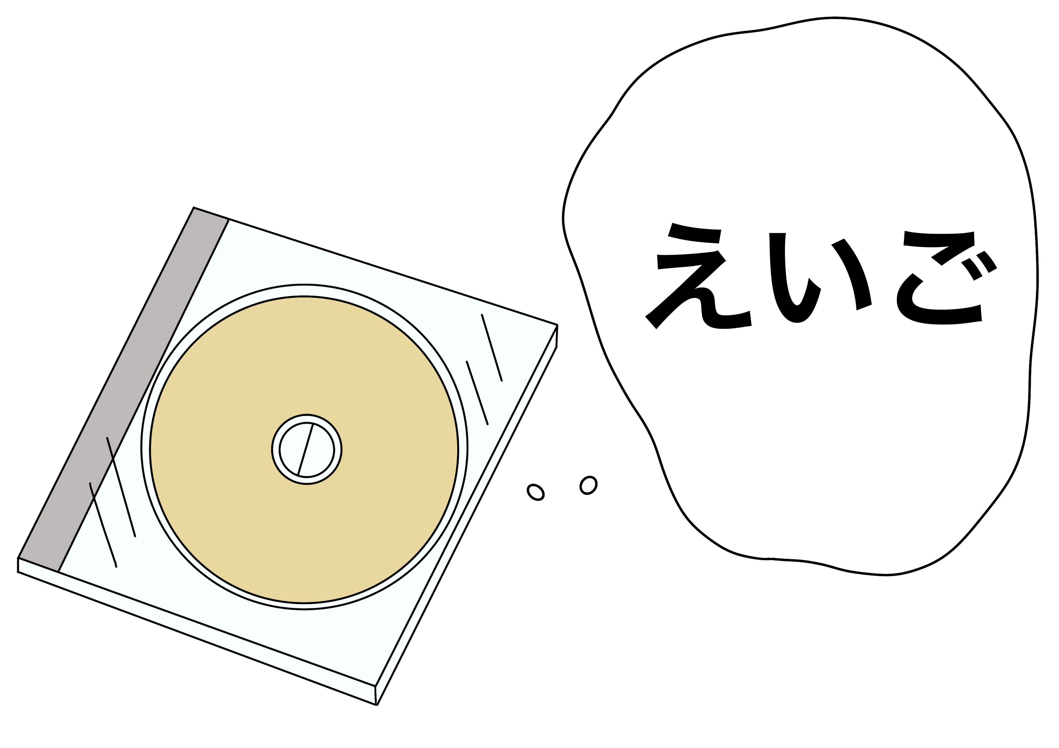
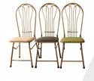
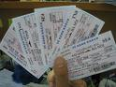
Ｎが、を ～まい、つ Ｖます
えいごの CDを １まい かいました。
へやに いすが ３つ あります。
チケットが 5まい あります。

Slide 21
Tôi đã mua 2 áo sơ mi đắt tiền.
たかい シャツを にまい 買いました。
2. Tôi có 6 vé nghe hòa nhạc.
私は コンサートの チケットが ろくまい あります。
3．Tôi đã chụp 3 tấm ảnh núi.
やまの しゃしんを さんまい とりました。
4. Tôi mượn của bạn bè 4 đĩa CD.
ともだちに ＣＤを よんまい かります。
5．Tôi muốn có 10 đĩa DVD.
ＤＶＤが じゅうまい ほしいです。

Slide 22
第６課
パート
PART
２
どちらがいいですか。

Slide 23
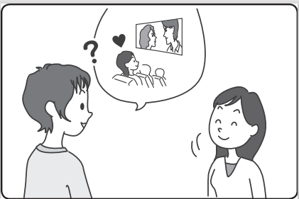
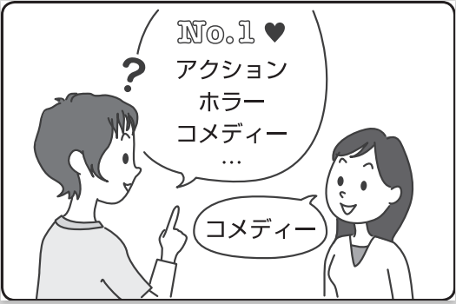
チャレンジ 1
A：えいがで 何が いちばん すきですか。
B：コメディーが いちばん すきです。

Slide 24
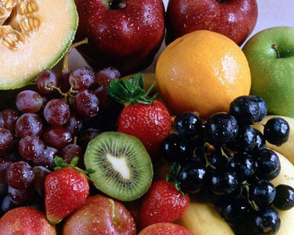
N1（のなか）で N2が いちばん A
Trong số N1 thì N2 A nhất
A: tính từ
Đặt いちばん
ngay phía trước tính từ được đem ra so sánh
くだもの
りんご
くだもので りんごが いちばん すきです。

Slide 25
①飲み物で ビールが いちばん すきです。
N1（のなか）で N2が いちばん A
Trong số N1 thì N2 A nhất
A: tính từ
Đặt いちばん
ngay phía trước tính từ được đem ra so sánh
②スポーツで やきゅうが いちばん すきです。

Slide 26
③かしゅ・スマイル・すき
④日本・ほっかいどう・きれい
⑤きせつ・なつ・すき
⑥一年・２月・さむい。

Slide 27

So sánh nhất
～（N）で
Xác định phạm vị
～が いちばん ～です。
なに
スポーツで
サッカーが いちばん すきです。
どこ
Trong các môn thể thao
(Tôi) thích bóng đá nhất.
日本で
Tokyo rộng lớn Nhất.
東京が いちばん 大きいです。
Ở Nhật Bản
1年で
8月が いちばん あついです。
Trong 1 năm
Tháng 8 nóng nhất.
いつ
なんがつ

Slide 28
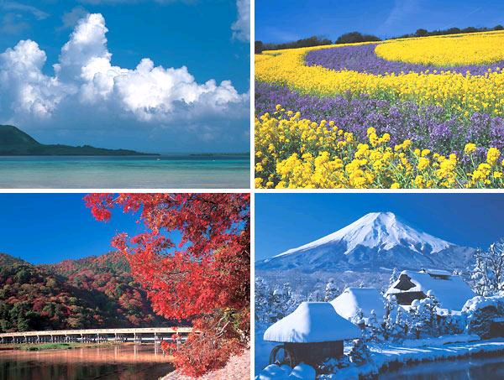
N1でなに、だれ、どこ、いつが いちばん A ですか。
きせつで いつが いちばん いいですか。
あきが いちばん いいです。

Slide 29
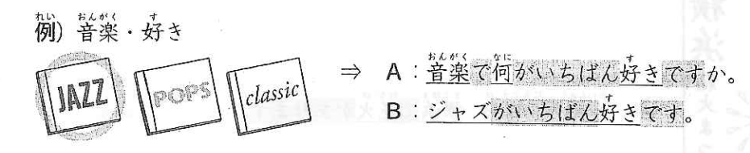
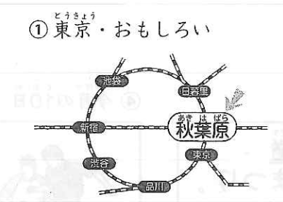
A：ときょうで どこが いちばん おもしろいですか。
B：あきはばらが いちばん おもしろいです。

Slide 30
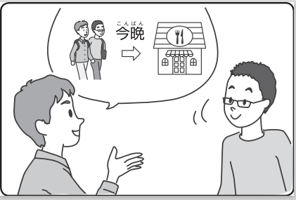
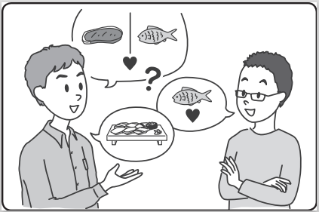
チャレンジ ２
A：にくと さかなと どちらが すきですか。
B：さかなの ほうが すきです。

Slide 31
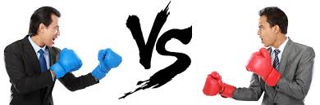
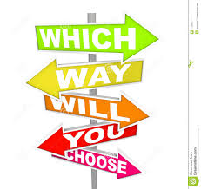
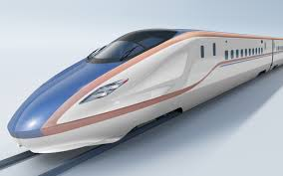
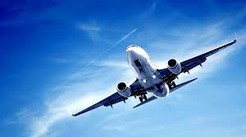

A và B thì
Bên nào ~ hơn?
A と B と どちらが〜 ですか
Fast
しんかんせん ひこうき はや
新幹線と 飛行機と どちらが 速いですか。
しんかんせん はや
新幹線のほうが 速いです。
はや
どちらも 速いです。

Slide 32
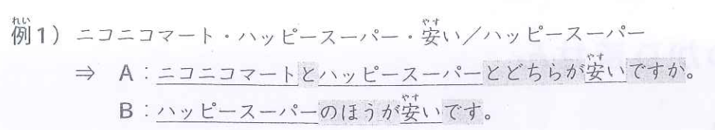
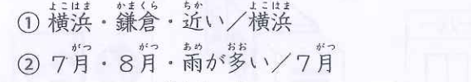
Ｎ１と Ｎ２と どちらが Ａですか N1 và N2, cái nào A hơn?
A：しちがつ と はちがつ と どちら が あめが おおいですか。
B：しちがつの ほうが あめが おおいです。
A：よこはまと かまくらと どちらが ちかいですか。
B：よこはまの ほうが ちかいです。

Slide 33
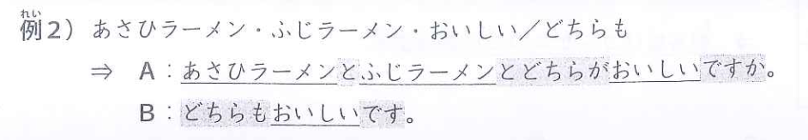
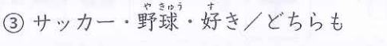
A：サッカーと やきゅうと どちらが すきですか。
B：どちらも すきです。

Slide 34
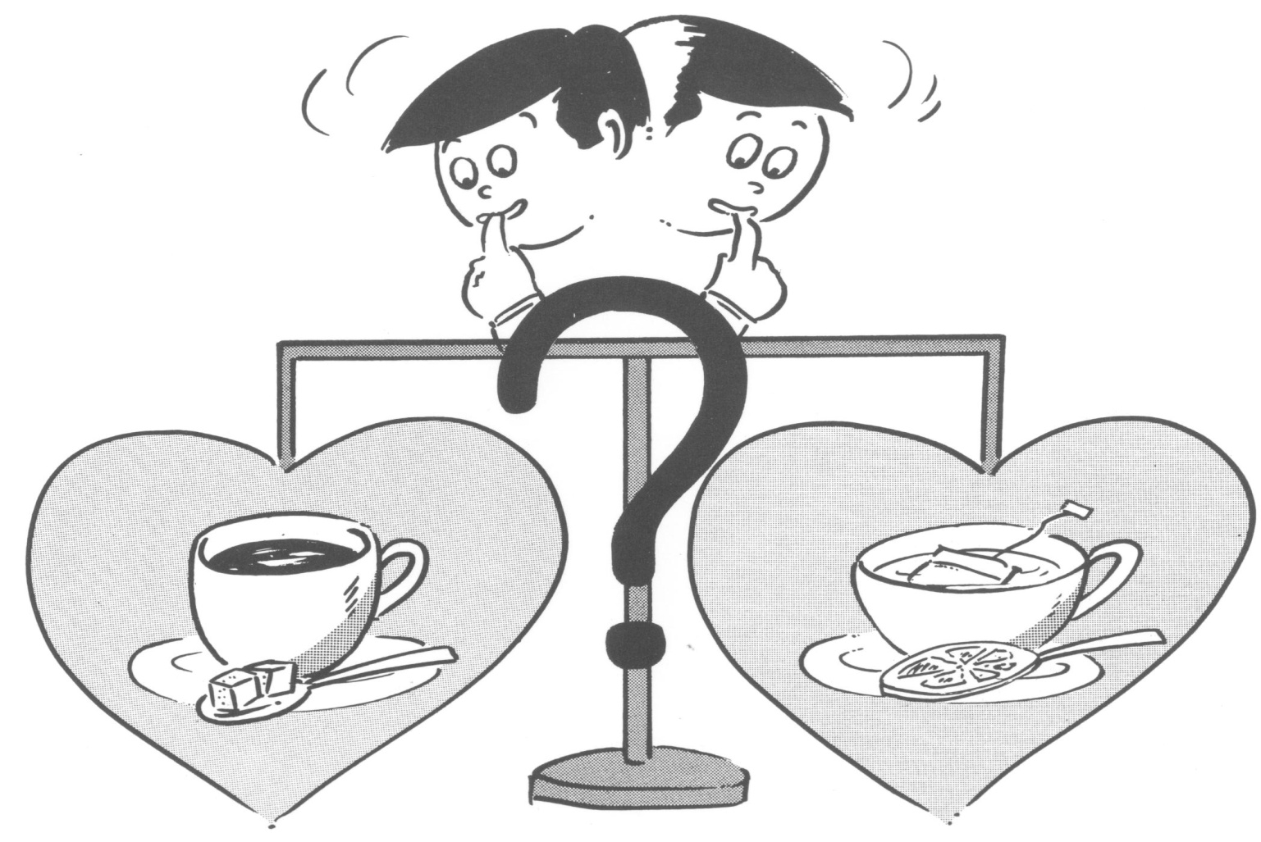
Ｎ１と Ｎ２と どちらが Ａですか N1 và N2, cái nào A hơn?
コーヒーと こうちゃと どちらが すきですか。
コーヒーの ほうが すきです。

Slide 35
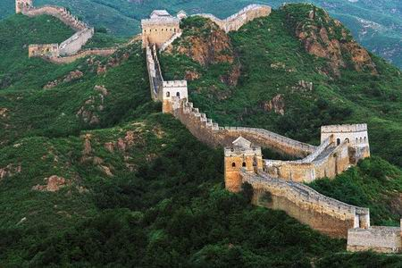
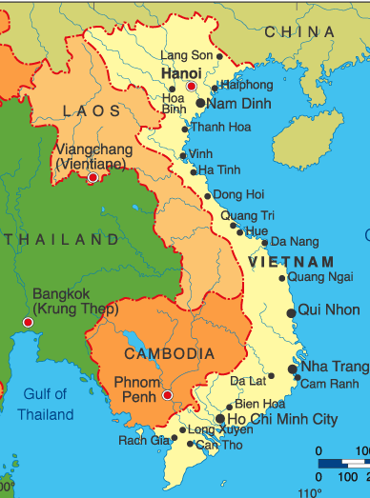
ちゅうごくと ベトナムと どちらが おおきいですか。
ちゅうごくの ほうが おおきいです。

Slide 36
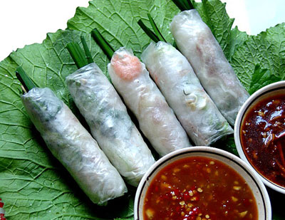
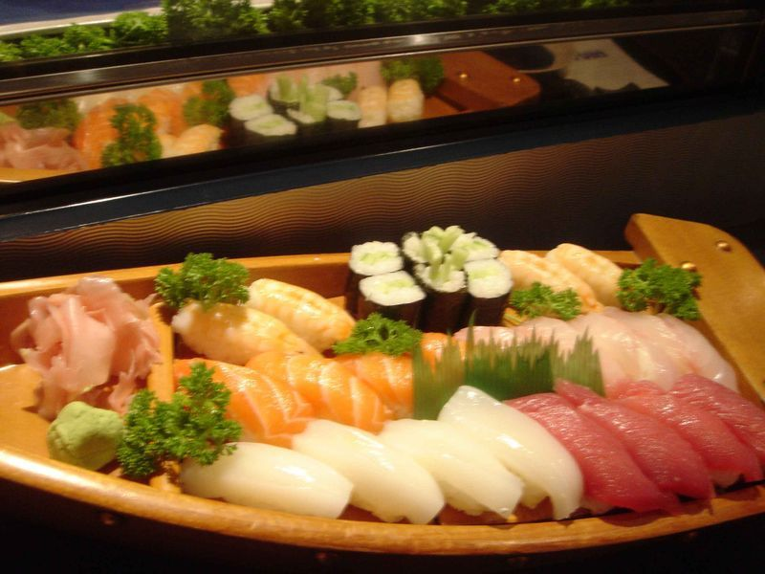
ベトナムりょうりと にほんりょうりと どちらが おいしいですか。
ベトナムりょうりの ほうが おいしいです。
どちらも おいしいです。

Slide 37
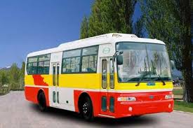
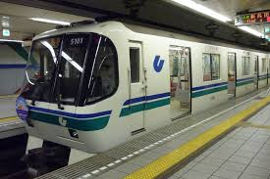
バスと ちかてつと どちらが はやいですか。
ちかてつの ほうが はやいです。

Slide 38

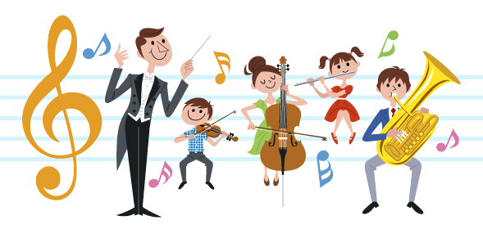
カラオケと コンサートと どちらが すきですか。
カラオケの ほうが すきです。

Slide 39
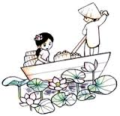
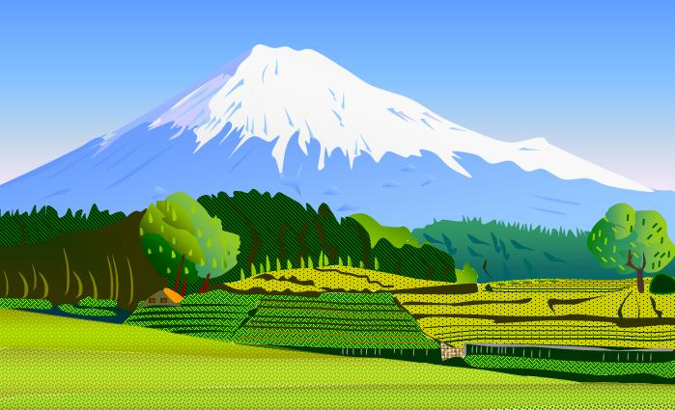
ベトナムと 日本と どちらが きれいですか。
どちらも きれいです。

Slide 40
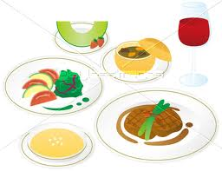
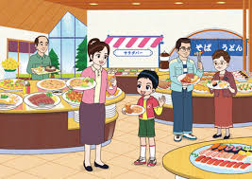
コースと たべほうだいと どちらが いいですか。
どちらも いいです。

Slide 41
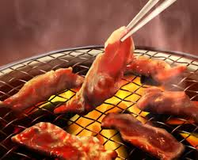

やきにくと ラーメンと どちらが おいしいですか。
ラーメンの ほうが おいしいです。

Slide 42
たべほうだいと コースと どちらが いいですか。
たべほうだいの ほうが いいです。

Slide 43

チャレンジ 3
A：さくらずしと みどりずしと どちらが いいですか。
B：みどりずしの ほうが いいです。
みどりずしは さくらずしより やすいですから。

Slide 44

Mẫu câu so sánh hơn
A thì ~ hơn B
A は B より〜
ちい
Aは 小さいです。
おお
Eは 大きいです。
A B C D E
Eは Aより 大きいです。
Mốc
so sánh
E to hơn A.
Aは Eより 小さいです。
A nhỏ hơn E.

Slide 45


Ｎ１は Ｎ２より Aです。Ｎ１thì A hơnＮ２
ずし ずし やす
みどり寿司は さくら寿司より 安いです。
日曜日は 土曜日より
人がおおいです。

Slide 46


ひこうきは しんかんせんより はやいです。
タイりょうりは 日本りょうりより からいです。

Slide 47

Ｎ１は Ｎ２より Aです。 Ｎ１thì A hơnＮ２
ひこうきは しんかんせんより はやいです。
しんかんせんは くるまより はやいです。

Slide 48
ちゅうごくは ベトナムより おおきいです。

Slide 49
ベトナムりょうりは 日本りょうりより おいしいです。

Slide 50
バスは ちかてつより やすいです。

Slide 51
カラオケは コンサートより すきです。

Slide 52
ベトナムは 日本より あついです。

Slide 53
コースは たべほうだいより たかいです。

Slide 54
Trong các loại nhạc tôi thích nhất nhạc Jazz.
おんがくで ジャズが いちばん すきです。
2. Trong các món ăn tôi thấy thịt nướng ngon nhất.
たべもので やきにくが いちばん おいしいです。
3. Ở Việt Nam thì Bác Hồ là người nổi tiếng Nhất.
ベトナムで ホーチミンさまが いちばん ゆうめいな 人です。
4. Trung Quốc thì rộng hơn Việt Nam.
ちゅうごくは ベトナムより ひろいです。
5. Tàu điện ngầm nhanh hơn hẳn tàu điện phải không?
ちかてつは でんしゃよりずっと はやいですか。

Slide 55

やってみよう

Slide 56
第６課
パート
PART
３
約束
やくそく

Slide 57


この や
お好み焼き
や
すき焼き
Notes:
https://video.kurashiru.com/production/videos/4a8652ee-7e51-4993-8f42-090a0a819105/webm.webm

Slide 58

あそ
遊びます
Notes:
https://video.kurashiru.com/production/videos/4a8652ee-7e51-4993-8f42-090a0a819105/webm.webm

Slide 59


チャレンジ １
A：もう おこのみやきを 食べましたか。
B：いいえ、まだです。

Slide 60
もう Ｖましたか。: Đã làm gì đó chưa? はい、 （もう）Ｖました。 : Rồi, … いいえ、まだです。: Chưa, vẫn chưa.
1. もう カラオケに 行きましたか。
はい、行きました。
2. もう おこのみやきを 食べましたか。
いいえ、まだです。ぜひ、食べたいです。

Slide 61
Bạn đã ăn sáng chưa?
あさごはんを 食べましたか。
…はい、 食べました。
…いいえ、食べませんでした。
もう あさごはんを 食べましたか。
…はい、 （もう）食べました。
…いいえ、まだです。

Slide 62

もう おこのみやきを 食べましたか。
はい、もう 食べました。
いいえ、まだです。
ぜひ、食べたいです。

Slide 63

もう ゆきを 見ましたか。
はい、もう 見ました。
きれいでした。
いいえ、まだです。
ぜひ 見たいです。

Slide 64

チャレンジ 2
A：じゃ、おこのみやきを 食べに 行きませんか。
しんじゅくの おこのみやきは とても おいしいですよ。

Slide 65
Cách dùng của よ
Ａ：いっしょに おこのみやきを 食べませんか。
おこのみやきは おいしいです。
Ｂ：へえ。ぜひ、行きたいです。
よ。
よ： từ cảm thán dùng để thông báo một thông tin mới mà người nghe không biết.

Slide 66

チャレンジ 3
A：いつ 行きますか。
B：そうですね。土曜日の よるは どうですか。
A：すみません。土曜日は ちょっと。。。日曜日は どうですか。
B：はい、だいじょうぶです。

Slide 67

どうですか。
りょうり
A：
日本料理は どうですか。
B：
おいしいです。そして、きれいです。
いっしょ ひる
A：
一緒に 昼ごはんを食べに 行きませんか。
B：
いいですね。何を 食べますか。
りょうり
Đề xuất,
đưa ý kiến
A：
日本料理は どうですか。
B：
いいです。そうしましょう。

Slide 68

チャレンジ 4
A：じゃ、日曜日 何時に 会いますか。
B：６時ごろは どうですか。
A：６時ですね。わかりました。

Slide 69
Ａ：何時に 会いますか。
Ｂ：５時は どうですか。
Ａ：５時ですね。わかりました。
ね： từ cảm thán dùng để xác nhận thông tin và thể hiện sự đồng tình

